Slide 1
爐管新人學習進度報告
2025.06.09 ~ 2025.06.20
JXOu
歐佳鑫

Slide 2
報告內容
兩週學習內容
Replace Driver & Replace TEOS 鋼瓶流程

Slide 3
學習進度表
日期 | 課程 | 機台 | 內容
2025/06/09 (一) | None | None | 值日生
2025/06/10 (二) | None | None | 值日生
2025/06/11 (三) | None | None | 值日生
2025/06/12 (四) | None | None | 值日生
2025/06/13 (五) | None | None | 值日生
2025/06/16 (一) | None | None | 值日生
2025/06/17 (二) | None | None | 值日生
2025/06/18 (三) | None | None | 值日生
2025/06/19 (四) | None | None | 值日生
2025/06/20 (五) | None | None | 值日生
3

Slide 4
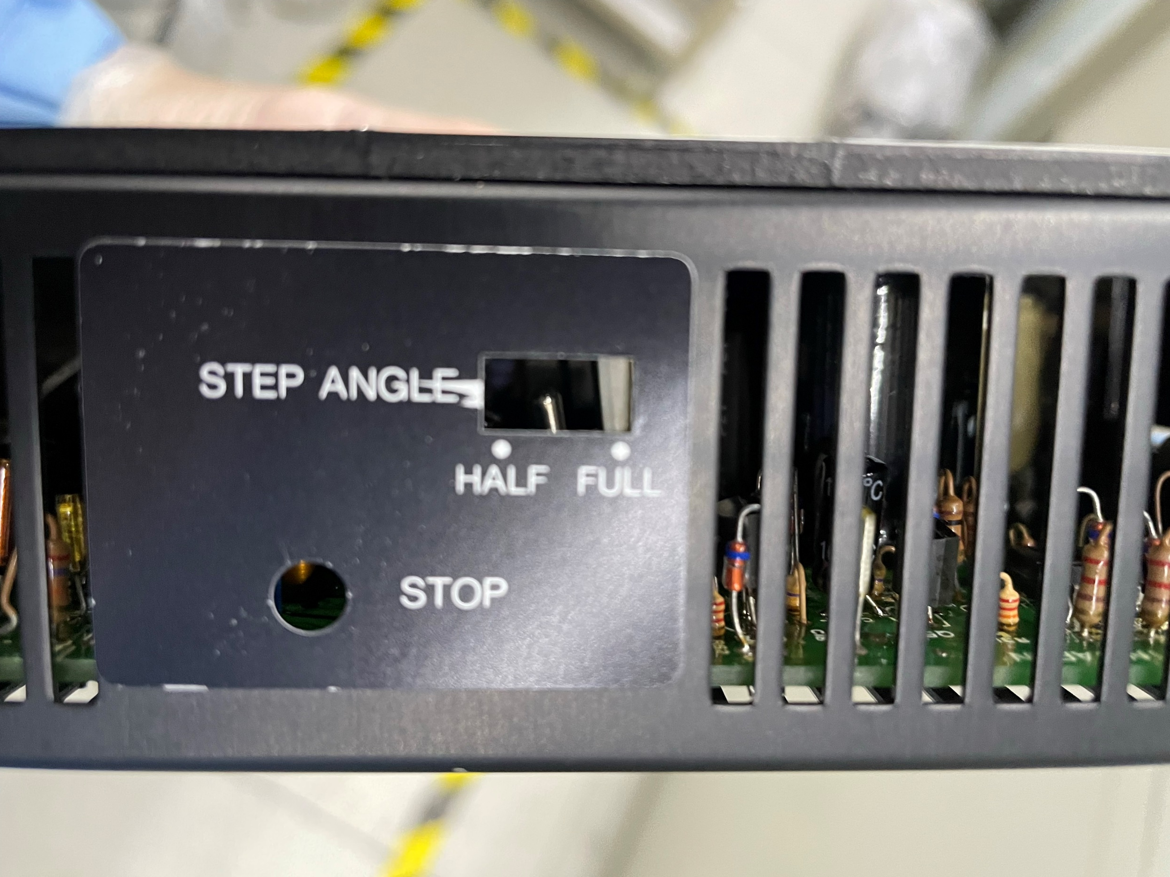
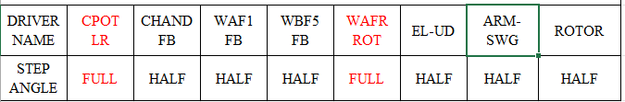
Driver Check and Replace
Check STOP/RUN
Adjust voltage STOP/RUN (Elevator 0.18/0.38, other all 0.13/0.33)
If driver can’t working, replace driver
Check parts HALF or FULL motion
Check motion normal and adjust voltage
4

Slide 5
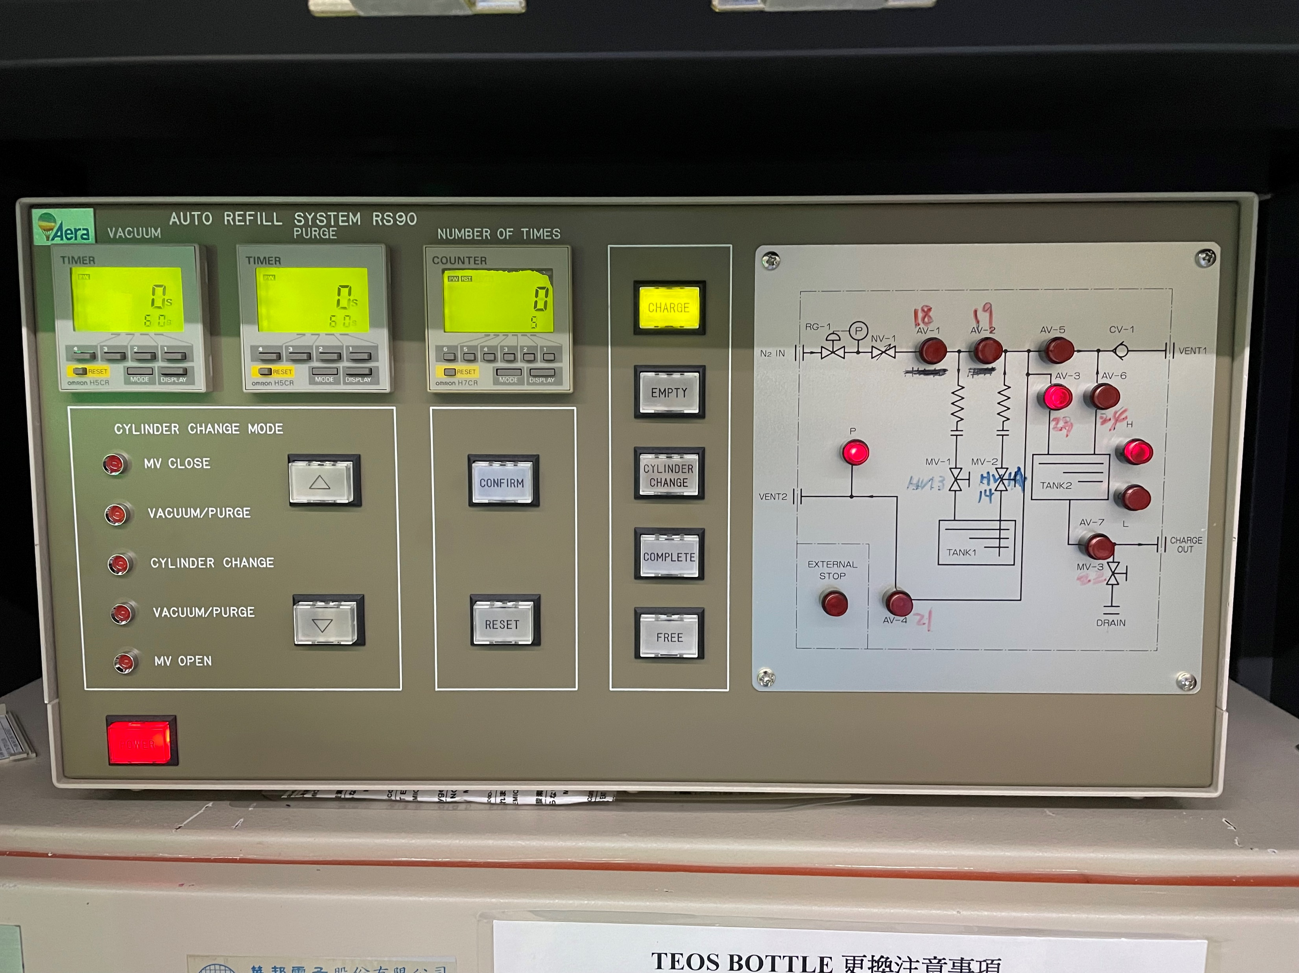
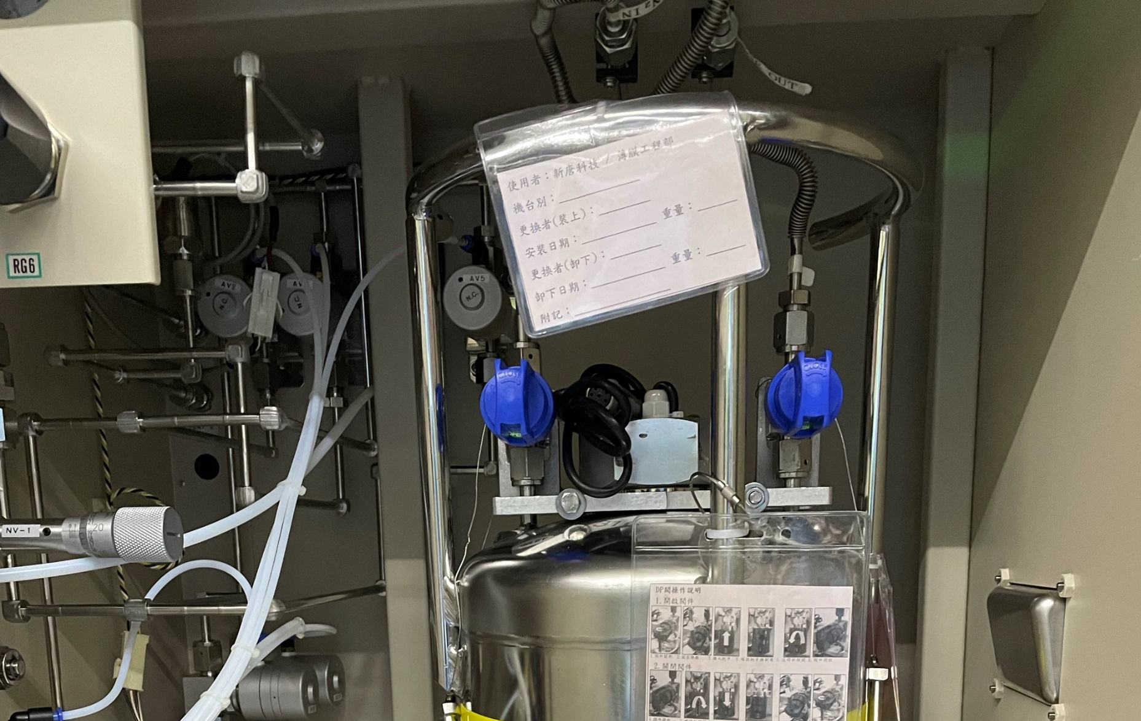
Replace TEOS bottle (1)
更換 BOTTLE 前，務必確認機台為 IDLE 狀態。
LOADCELL 顯示"LO" 即可更換 TEOS BOTTLE。
把 BOTTLE 上之 MANUAL VALVE 關閉 (HV13、HV14)。
按下 "CHARGE" 後，"COMPLETE" 燈亮。
按下 "FREE+CONFIRM" 後，"FREE" 燈亮。
依序開 HV13、V19、V21、計時 90 秒。
依序關 HV13、V19、V21。
依序開 V18、V19、30 秒後再開 HV14 等、60秒。
依序關 HV14、V19、V18。 重複六至九步驟一次。
4

Slide 6

Replace TEOS bottle (2)
按下 "CYCLINDER CHANGE"+"CONFIRM" 後燈亮起，再確認 HV13、HV14 是關著的。
按下 "CONFIRM" 後，開始自動 VACUUM/PURGE。
當 VACUUM/PURGE 完成後 ALARM 響起，按下 "RESET" 進行更換 BOTTLE 動作。
換好BOTTLE，確定HV13、HV14 是關著的，再按下"CONFIRM" 進行 VACUUM/PURGE。
當 VACUUM/PURGE 完成後ALARM 響起按下"RESET"， "COMPLETE" 燈亮起。
按下 "FREE"+"CONFIRM" 後，開 V18、V19 作 SNOOP 測漏，關 V18、V19。
按下 "COMPLETE"+"CONFIRM" 後，開 HV13、HV14。
按下 "CHARGE"，完成更換步驟
4

Slide 7
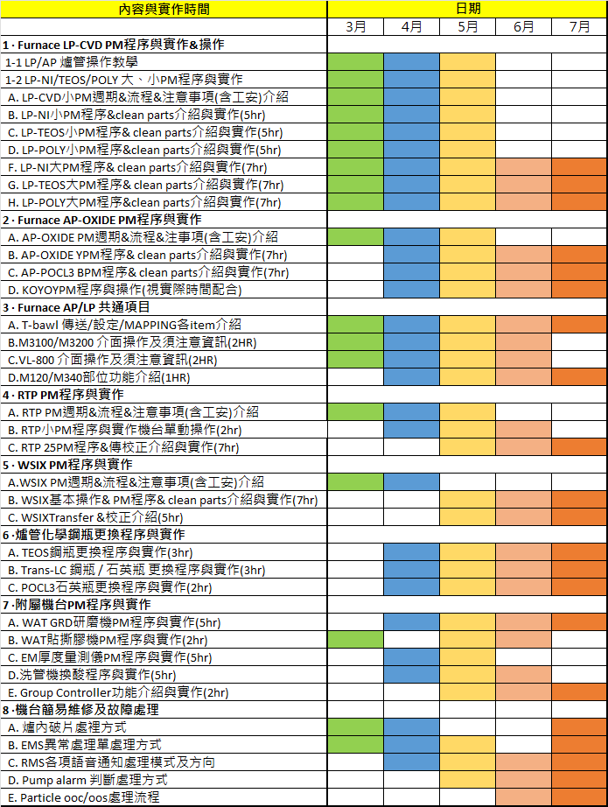
機台保養 | 獨立完成進度
LP-P SPM | 90%
LP-P BPM | 90%
LP-T SPM | 90%
LP-T BPM | 90%
LP-N SPM | 90%
LP-N BPM | 90%
AP QPM | 90%
AP YPM | 90%
POCL3 BPM | 90%
WSIX BPM | 90%
GRD MPM | 90%
RTP 25PM | 60%

Slide 8
END

